Slide 1

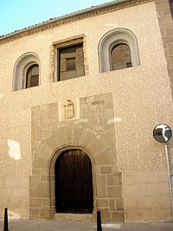

XVIIª Jornadas Técnicas de Prevención de Riesgos Laborales y Responsabilidad Social
Fechas: 4 y 5 de marzo de 2015
Segovia
La seguridad vial laboral; ¿Podemos ayudar a la
OMS a conseguir los objetivos del Decenio, reduciendo un 50% la mortalidad vial?
Sr. José Ignacio Lijarcio Cárcel
Director de Proyectos de FESVIAL
Fundación para la Seguridad Vial
www.fesvial.es

Slide 2

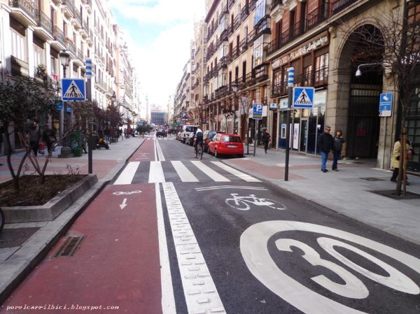
¿Qué es FESVIAL?
La Fundación para la Seguridad Vial, FESVIAL, es una entidad independiente, sin ánimo de lucro, creada para actuar en el ámbito de la seguridad vial y la movilidad.
Objetivos: la prevención de los accidentes de tráfico, la mejora de la seguridad vial promoviendo la implicación y concienciación social, la movilidad sostenible, la formación en seguridad y la educación vial, los estudios sobre la siniestralidad, así como la investigación de estrategias más adecuadas para la prevención de la siniestralidad vial.

Slide 3












PATRONATO FESVIAL
Presidente: Dr. Luis Montoro
Patronato Honorífico:
El Presidente del Congreso de los Diputados.
El Fiscal para la Seguridad Vial

Slide 4
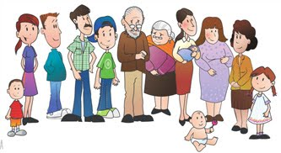
¿Podemos ayudar a la
OMS a conseguir los objetivos del Decenio, reduciendo un 50% la mortalidad vial?
SI!

Slide 5


Contextualización del problema
Según la OMS, la mitad de los 1,3 millones de personas que mueren cada año en las carreteras del mundo son peatones, ciclistas y motociclistas.
Fuente: OMS en su Nota Descriptiva 358 de Septiembre de 2012.
Si no se aplican medidas para evitarlo, se prevé que de aquí a 2020 los siniestros viales causarán cada año 1,9 millones de muertes.
Fuente: OMS en su Nota Descriptiva 358 de Septiembre de 2012.

Slide 6
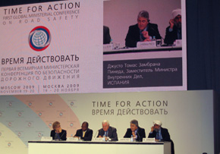

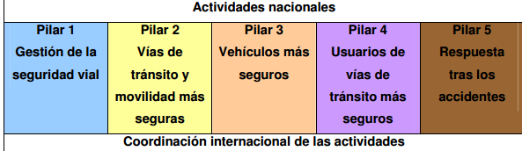
Contextualización del problema
2009 Moscú “Primera Conferencia Ministerial Mundial de las Naciones Unidad sobre Seguridad Vial” en la que se acordaron 12 líneas (especial hincapié en realizar medidas basadas en modelos intervenicón para las sociedades y las diferentes culturas).
Marzo de 2010, la Asamblea General de la Naciones Unidas proclamó el periodo 2011-2020 como “Decenio de Acción para la Seguridad Vial”, donde, de los cinco pilares que conforman sus actividades, el número cuatro hace referencia a medidas para garantizar la seguridad de los usuarios de las vías públicas, a través de la formación, educación e intervención de conductores, también dentro del ámbito nacional.

Slide 7


Marco de referencia: Estrategias de seguridad vial
ONU. La declaración de Moscú. Decenio de acción 2011-2020
Aplicar las recomendaciones del Informe Mundial sobre prevención de las lesiones en niños.
Reforzar la función rectora de los organismos responsables de la seguridad vial.
Formular objetivos ambiciosos pero viables y movilizar recursos para su cumplimiento.
Medidas de infraestructura especialmente para colectivos vulnerables.
Sistemas de transporte más seguros y sostenibles.
Perfeccionar legislación y registro de vehículos y conductores.
Armonizar instrumentos jurídicos y normativos.
Impulsar a las organizaciones en su colaboración con la seguridad vial laboral.
Aunar fuerzas entre entidades públicas y privadas por la seguridad vial.
Mejorar el registro y comparación de datos a nivel internacional.
Fortalecer los servicios prehospitalarios, hospitalarios y de rehabilitación y reintegración social de los lesionados.
Mejorar las acciones y políticas sobre el consumo de sustancias
Notes:
Estrategias de seguridad vial a tres niveles: mundial (ONU), europeo (comisión europea) y español (DGT) en esta y las dos siguientes diapositivas. Para cada uno hay unos objetivos y prioridades de actuación. Aunque con diferente redacción y formato, son todos similares.

Slide 8
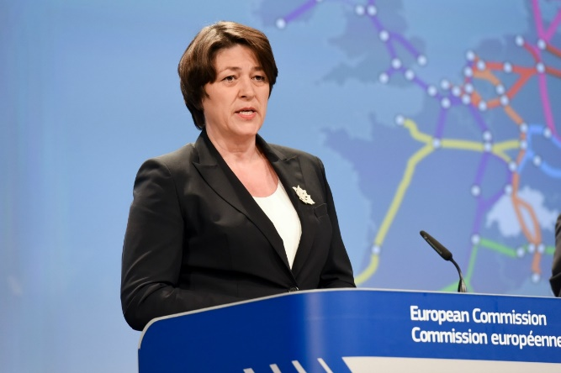
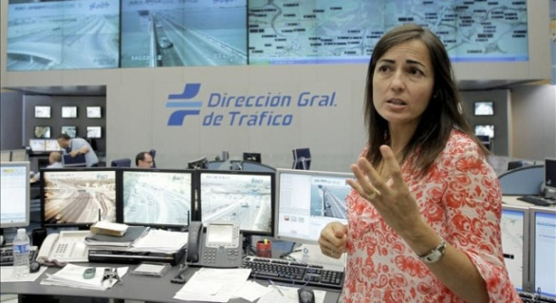
Contextualización del problema
Comisión Europea: “Hacia un espacio europeo de seguridad vial: orientaciones políticas sobre seguridad vial 2011-2020.
  Objeto: reducir a la mitad el número total de víctimas en las carreteras. Para ello se han determinado OCHO objetivos pero no se habla de manera directa de los accidentes laborales viales
En España, dentro de la Estrategia de Seguridad Vial 2011-2020, realizada por el Ministerio del Interior, también aparecen las intervenciones sobre seguridad vial laboral, como objetivo fundamental para reducir la siniestralidad.

Slide 9

Marco de referencia: Estrategias de seguridad vial
Comisión Europea. Objetivos para el 2020.
Mejorar la educación y formación de los usuarios de la carretera.
Mayor cumplimiento de las normas de circulación.
Mayor seguridad de las infraestructuras viarias.
Vehículos más seguros.
Promoción del uso de las tecnologías modernas para aumentar la seguridad vial.
Mejora de los servicios de emergencia y atención tras las lesiones.
Protección de los usuarios más vulnerables de la carretera.
Prevención frente al consumo de sustancias

Slide 10

Marco de referencia: Estrategias de seguridad vial
Estrategia de Seguridad Vial 2011-2020 España. Prioridades de actuación:
  Proteger a los usuarios más vulnerables.
  Potenciar una movilidad segura en la zona urbana.
  Mejorar la seguridad de los motoristas.
  Mejorar la seguridad de las carreteras convencionales.
  Mejorar la seguridad en los desplazamientos relacionados con el trabajo.
  Mejorar los comportamientos en relación a alcohol, las drogas y velocidad en la conducción.

Slide 11
El problema de los accidentes de tráfico
Datos de 2004 |  |  |  | Previsión para 2030
Enfermedad o daño | Muertes (%) | Posición |  |  | Posición | Muertes (%) | Enfermedad o daño
Enfermedad cardioisquémica | 12,2 | 1 |  |  | 1 | 14,2 | Enfermedad cardioisquémica
Enfermedad cerebrovascular | 9,7 | 2 |  |  | 2 | 12,1 | Enfermedad cerebrovascular
Infecciones respiratorias inferiores | 7,0 | 3 |  |  | 3 | 8,6 | Enfermedad obstructiva pulmonar crónica
Enfermedad obstructiva pulmonar crónica | 5,1 | 4 |  |  | 4 | 3,8 | Infecciones respiratorias inferiores
Enfermedades diarreicas | 3,6 | 5 |  |  | 5 | 3,6 | Accidentes de tráfico
VIH/SIDA | 3,5 | 6 |  |  | 6 | 3,4 | Cáncer de tráquea, bronquios o pulmón
Tuberculosis | 2,5 | 7 |  |  | 7 | 3,3 | Diabetes mellitus
Cáncer de tráquea, bronquios o pulmón | 2,3 | 8 |  |  | 8 | 2,1 | Hipertensión arterial
Accidentes de tráfico | 2,2 | 9 |  |  | 9 | 1,9 | Cáncer de estómago
Nacimiento prematuro y bajo peso | 2,0 | 10 |  |  | 10 | 1,8 | VIH/SIDA
 |  |  |  |  |  |  | Fuente: OMS, 2008

Slide 12





La pregunta
¿En que marco teórico nos movemos?
La Visión Cero, que pone el acento en las infraestructuras y la tecnología.
El modelo habla de sistemas seguros, donde la vía, el vehículo y el conductor forman una única unidad.
Notes:
Parece que los próximos escenarios para la prevención de la accidentalidad vial, pasan por la intervención en la via, así como la intervención en el vehículo

Slide 13

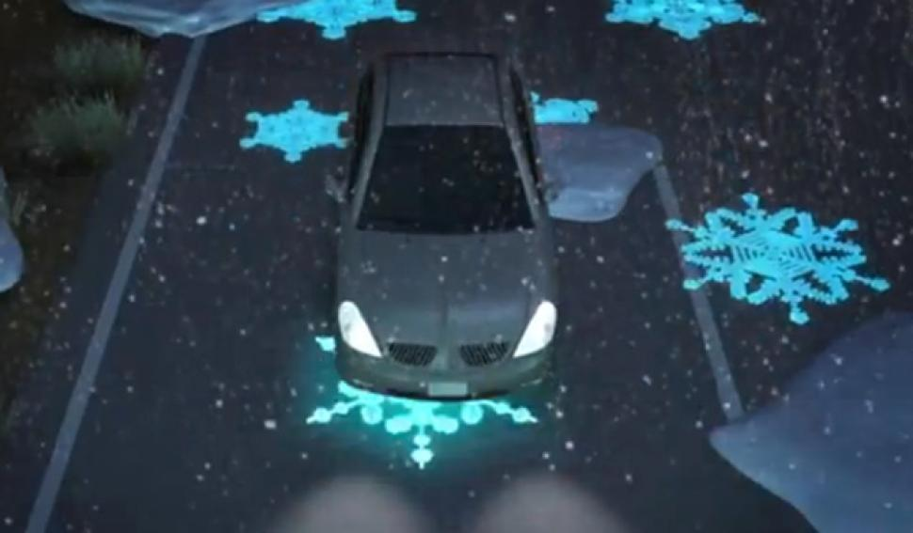
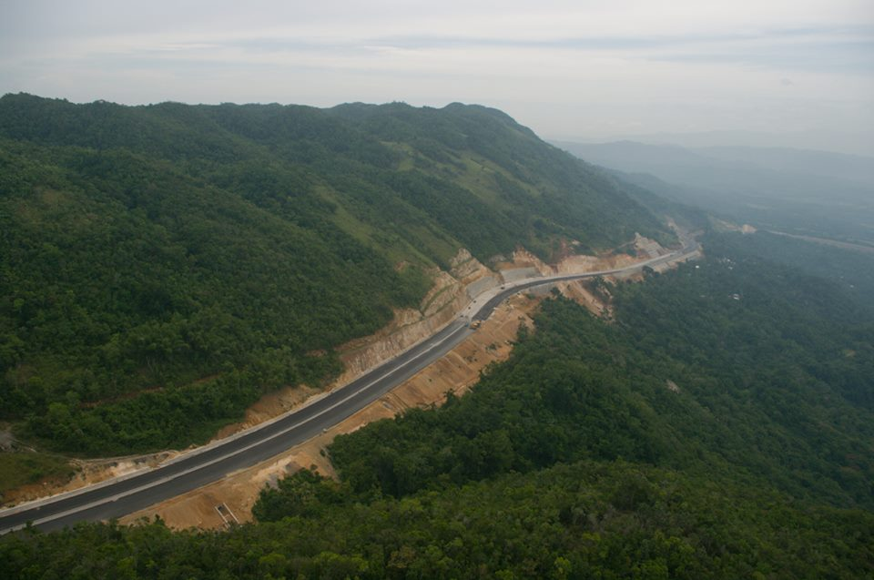
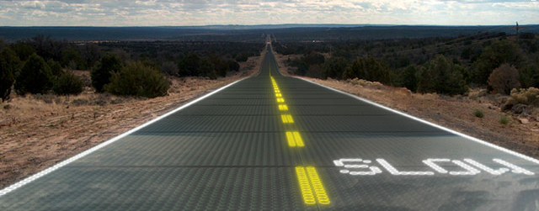
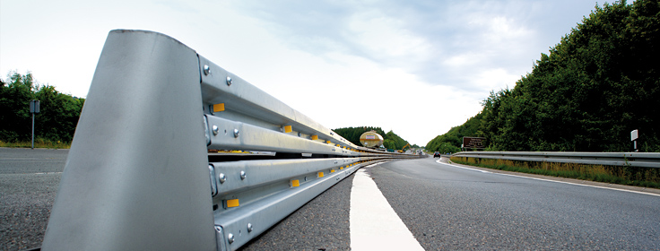
Soluciones para la seguridad vial aplicadas a la vía

Slide 14

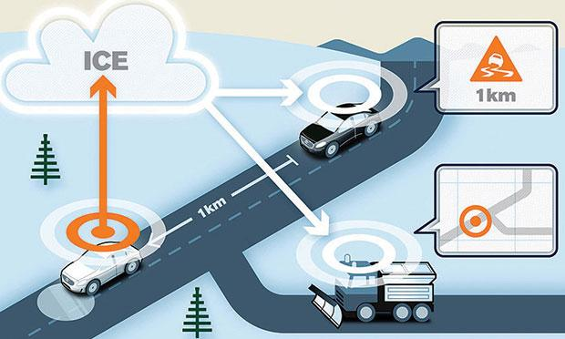
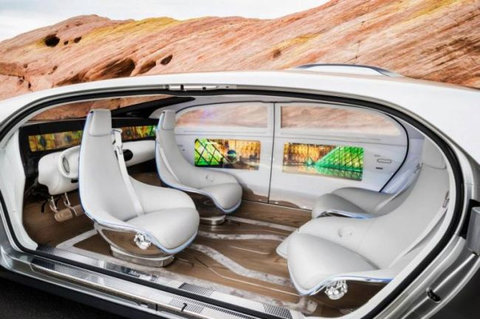
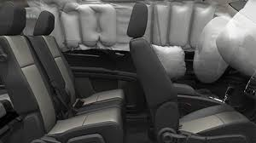
Soluciones para la seguridad vial aplicadas al vehículo

Slide 15



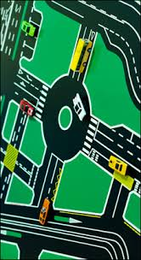





Soluciones para la seguridad vial aplicadas al conductor

Slide 16




¿Qué debemos hacer?
Educación Vial
Formación conductores
Aprendizaje vial a lo largo del ciclo vital
Formación profesional

Slide 17
¿Que debemos enseñar?
Seguridad vial
Movilidad sostenible
Percepción del riesgo
VALORES sociales
Factores de riesgo
Primeros auxilios
Mecánica vs tecnología
Normativa y señalización

Slide 18

Aprendizaje vial en los contextos educativos
EDUCACION VIAL
  ¿Debe existir una asignatura especifica de seguridad vial, o quizá con unas horas curriculares anuales seria suficiente?
  ¿Qué contenidos debemos impartir en cada etapa educativa?
    Concretamente los relacionados con las competencias de la movilidad del individuo.
  ¿Quién o quienes deben impartir esta materia?
¿Todos?
Profesores
Profesores de formación vial
Policías
Educadores

Slide 19

Aprendizaje vial en MAYORES
SEGURIDAD VIAL PERSONAS MAYORES
  Debemos plantear esta intervención como una formación continua para detectando los nuevos riesgos y asumiendo las perdidas que como personas más mayores vamos adquiriendo por el ciclo de la vida…
  Asociaciones, entidades municipales, médicos de medicina general y club de jubilados
  ¿Quién o quienes deben impartir esta materia?
¿Todos?
Profesores de formación vial
Educadores
Profesores
Policías

Slide 20

Aprendizaje vial en la empresa
SEGURIDAD VIAL LABORAL
  Debemos plantear esta intervención como una formación continua para continuar trabajando y analizando los riesgos que tanto por la profesión como por el paso del tiempo como por riesgos inherentes podamos detectar.
  La seguridad vial laboral se debe incluir dentro de los riesgos laborales?
  ¿Quién o quienes deben impartir esta materia?
¿Todos?
Profesores de formación vial
Mutuas
Servicios de prevención
Técnicos de prevención

Slide 21

COMENZAR POR LO IMPORTANTE
Lo más importante es entender y hacer entender, tanto a trabajadores como a los empresarios, directivos, mandos intermedios, ….
Las connotaciones y consecuencias que tiene un accidente y que además se pueden evitar.
El coste tan grande que pueden llegar a generar.
Cualquier inversión en seguridad es menos costosa que la vida o la lesión de una persona.
No hay nada tan importante para que no lo hagamos con seguridad.

Slide 22
Los datos siniestralidad vial laboral
468.030
558
Accidentes trabajo con baja
Accidentes laborales mortales
32,4%
52.129
181
Accidentes tráfico
Accidentes mortales tráfico
55,2%
44,8%
100
81
Fuente: Informe ATL 2013 INSHT
In itinere
En misión

Slide 23
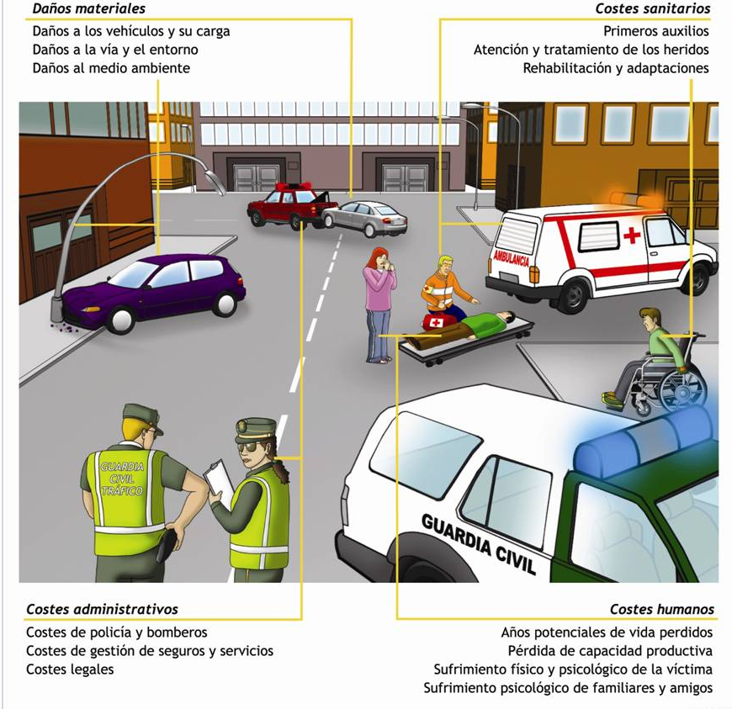
Generan un gran coste social
Los accidentes de tráfico nos cuestan a cada español unos 400€-500€ al año (el 1-2% PIB).

Slide 24
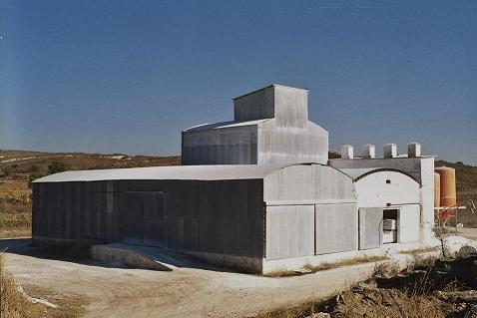
GENERAN UN GRAN COSTE EMPRESARIAL
COSTOS DIRECTOS: Son aquéllos que la empresa puede contabilizar y cuantificar fácilmente.
  Horas perdidas , atención médica, pago de penalizaciones por demoras producidas, pérdida producción, recuperación de la de horas extras, costo de rotación de personal, costo de subcontratación o contratación de nuevo personal: costos de anuncios, procesos de selección, contratación, formación, etc., distribución de los puestos de trabajo: sustituciones, formación, reentrenamiento, etc. Costo de las medidas preventivas a implantar para que el accidente no se vuelva a repetir, etc.
COSTOS INDIRECTOS: Son aquellos que no se pueden medir de manera real ni exacta, pero que están indudablemente asociados al accidente.

Slide 25

GENERAN UN GRAN COSTE ECONÓMICO
El Valor de una Vida Estadística (VVE) en España en el contexto de los accidentes de tráfico asciende a 1,3 millones de euros que, una vez sumadas las pérdidas netas de output y los costes médicos y de ambulancia, se traduce en un Valor por Evitar o Prevenir un Fallecimiento (VPF) de 1.4 millones de euros.

Slide 26
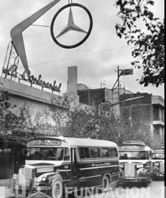

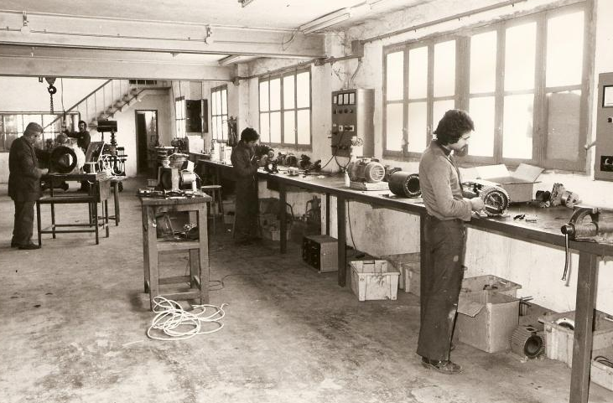
El accidente vial laboral en España
En el pasado…
Hasta la década de los 80, en España fueron casi nulas las intervenciones para mitigar el problema de la accidentalidad laboral y vial.
Las empresas mantenían la premisa de: las inversiones en prevención y seguridad generan un alto coste y a la larga no aportan ningún “beneficio tangible”.

Slide 27
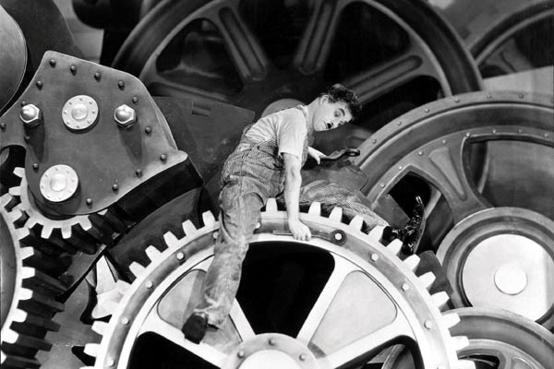
El accidente laboral vial en España
Empresas
Seguridad
Productividad
A
B
Sanción
Desarrollo de la Empresa:
La empresa A sería más segura que la empresa B pero menos productiva. La empresa B sería más productiva que la empresa A, pero menos segura.
Las intervenciones en seguridad son la mejor medida que las empresas pueden aplicar para paliar los altos índices de siniestralidad, y con ellos los costes que estos últimos conllevan.

Slide 28
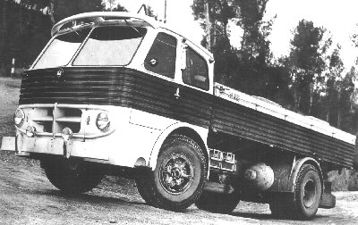
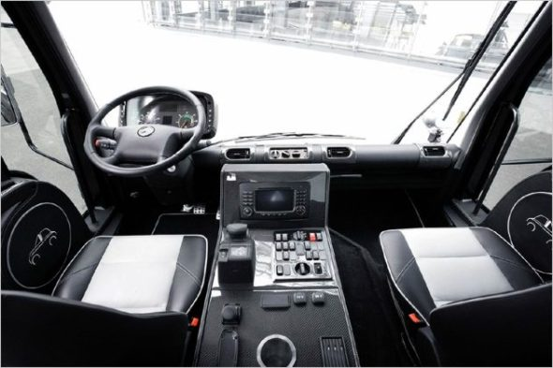
En el pasado…
En el presente…
El accidente vial laboral se concibe como un grave problema social y de salud, incluso los diferentes poderes públicos debaten este problema de una manera menos teórica y filosófica y mucho más real y pragmática, aunque en muchas ocasiones las cifras, de siniestralidad y mortalidad no son muy alentadoras.

Slide 29

Qué debe hacer la empresa
Invertir en seguridad e introducir la cultura de la seguridad vial en la empresa.
Para ello será necesario la ayuda de la administración y de una legislación adecuada.

Slide 30
La legislación en Europa: Algunas premisas
España 1994
Francia 1957
Inglaterra 1946
Alemania 1949
    ACCIDENTE IN ITINERE
Accidente vial laboral. Real Decreto Legislativo 1/1994.
  se entiende como accidente de trabajo toda lesión corporal que el trabajador sufra con ocasión o por consecuencia del trabajo que ejecute por cuenta ajena:
    los que sufra el trabajador al ir o al volver del lugar de trabajo.

Slide 31
La legislación en Europa: Algunas premisas
1988
1996
1983
OIT
    ACCIDENTE EN TRAYECTO
    Son los accidentes ocurridos en el camino que debe recorrer el trabajador para ir al lugar de su trabajo o volver de el.
    en lugar que recibe una formación,
    el accidente de trayecto es aquel que ocurre en el camino que debe recorrer el trabajador entre el lugar de trabajo y su residencia principal o secundaria; el lugar en el que suele tomar sus comidas, o el lugar en el que suele cobrar su remuneración.

Slide 32

La legislación en España: Algunas premisas
Sin una legislación adecuada no podremos solucionar los problemas de los accidentes viales laborales.
  El derecho a la vida, a la integridad física y el derecho a la salud son derechos fundamentales que se encuentran integrados en la prevención de riesgos laborales.
  Artículo 40.2 de la Constitución Española : “los poderes públicos velarán por la seguridad e higiene en el trabajo y garantizarán el descanso necesario, mediante la limitación de la jornada laboral, las vacaciones periódicas retribuidas y la promoción de centros adecuados”.

Slide 33
¿Cómo podemos ayudar a la
OMS a conseguir los objetivos del Decenio, reduciendo un 50% la mortalidad vial?
??

Slide 34

OBJETIVOS
Objetivo principal: Obtener conocimientos para prevenir los accidentes de tráfico laborales.
CONOCER
DETECTAR
ACTUAR

Slide 35
OBJETIVOS
CONOCER :
Conocer el fenómeno de la movilidad y su incidencia en la seguridad vial laboral.
Conocer las tendencias de la movilidad urbana y su relación con la empresa.
Conocer la importancia de los riesgos viales laborales . Incorporarlos a la evaluación y prevención.
Conocer y desarrollar la metodología para la elaboración del Planes de Seguridad Vial en la empresa.
Perfilar el papel de los técnicos y/o responsables de seguridad en la empresa en las actuaciones de seguridad vial laboral.
Notes:
Los objetivos de este curso son:

Slide 36
OBJETIVOS
DETECTAR :
Factores de riesgo
Vehículos en mal estado
Accidentalidad
Necesidades formativas
Mejora de la movilidad de los trabajadores
Riesgos en lugares de trabajo

Slide 37
OBJETIVOS
ACTUAR :
Campañas concienciación
Renovación parque vehículos de empresa
Planes de seguridad vial
Planes de emergencia en seguridad vial
Auditorías
Formación

Slide 38

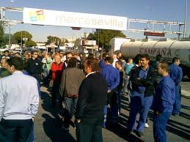

¿Qué deben hacer las empresas?
CONTEXTO
Planes de seguridad vial, movilidad o simples acciones
GRANDES EMPRESAS
PYMES

Slide 39
Partes del plan de Movilidad
TOMA DE DECISIÓN | Fijar objetivos prioritarios
ANÁLISIS PRELIMINAR | Entorno urbano, polígono industrial, facilidad de transporte público, espacios para aparcar coches, tipología del entorno.
SENSIBILIZARA LA PLANTILLA | Participación activa en grupos de trabajo
DIAGNOSTICO DEFINITIVO | Análisis real de la situación, fijar necesidades de colaborar con administraciones,...etc.
FIJAR OBJETIVOS ESPECÍFICOS | Los objetivos deben ser realistas y con indicadores concretos para poder evaluar.
IDENTIFICACIÓN DE LAS MEDIDAS A TOMAR | No se trata de implantar las más populares, sino las que permitan llegar a los objetivos marcados.
PROMOCIÓN DEL PLAN | Campañas de información y concienciación entre toda la plantilla
PUESTA EN FUNCIONAMIENTO DEL PLAN | El papel del coordinador o responsable de movilidad es fundamental en la puesta en marcha de las medidas, dialogar con los agentes implicados, incluso las fechas de puesta en marcha.
SEGUIMIENTO Y EVALUACIÓN | Aspectos a verificar, temporalidad, aproximación los objetivos.

Slide 40
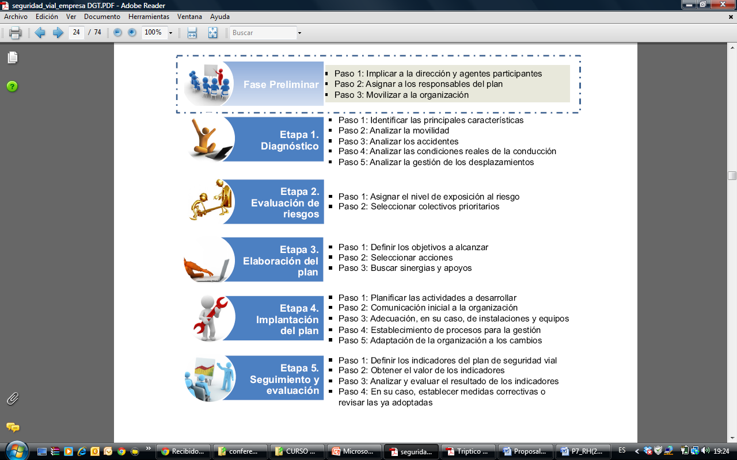

Slide 41
FESVIAL EN LA SEGURIDAD VIAL LABORAL
-Manual de buenas prácticas
-Plataforma on-line de buenas prácticas (www.Seguridadviallaboral.Es)
-Jornadas anuales con la Dirección General de Tráfico y el Ministerio de Trabajo.
-Congreso Internacional de Seguridad Vial Laboral en Perú
PRESEBILAB 2013
-E guide para la Unión Europea. PLATAFORMA ON LINE PARA LAS BUENAS PRÁCTICAS EN LOS RIESGOS RELACIONADOS CON LOS VEHÍCULOS (workplace transport safety, safe driving for work, working on or near the road)
-Asesoramiento e implantación de diferentes acciones en diferentes empresas. Informe en la comisión sobre la situación actual sobre la seguridad vial laboral.

Slide 42
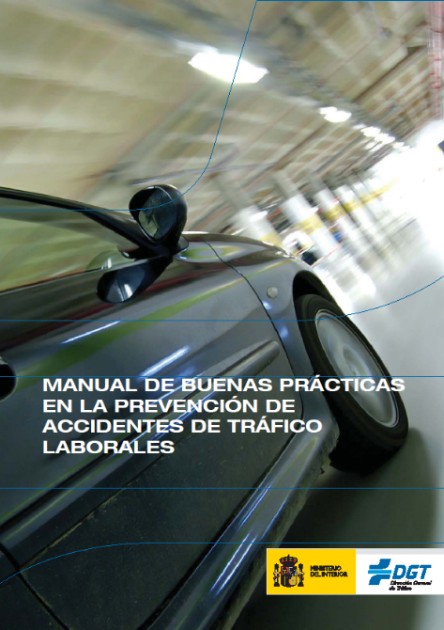

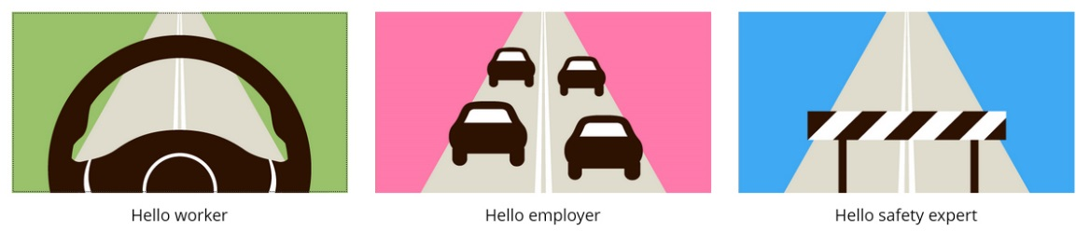
¿CÓMO MEJORAR LA SEGURIDAD VIAL DE LA EMPRESA?
Acciones y medidas desarrolladas por FESVIAL
http://www.seguridadviallaboral.es/
COMISION
DISEV
http://osha-vesafe.mainstrat.com/

Slide 43
Manual Buenas Prácticas Prevención accidentes tráfico laborales
Manual que recoge acciones realizadas por empresas españolas para prevenir los accidentes de tráfico laborales.
ORIGEN:
Se diseño una ficha técnica de recogida de datos para que los responsables de prevención la rellenaran.
Se genero una base de datos de empresas para poder contactar (1.500) y enviar la ficha y poder hacer un seguimiento telefónico.
De ellas más del 70% no realizaban ningún tipo de acción para la prevención de la accidentalidad laboral vial.
Otras afirmaban que si, pero no facilitaron la información o no contestaron.
El resultado fue un total de 70 empresas que son las que forman nuestro manual.

Slide 44
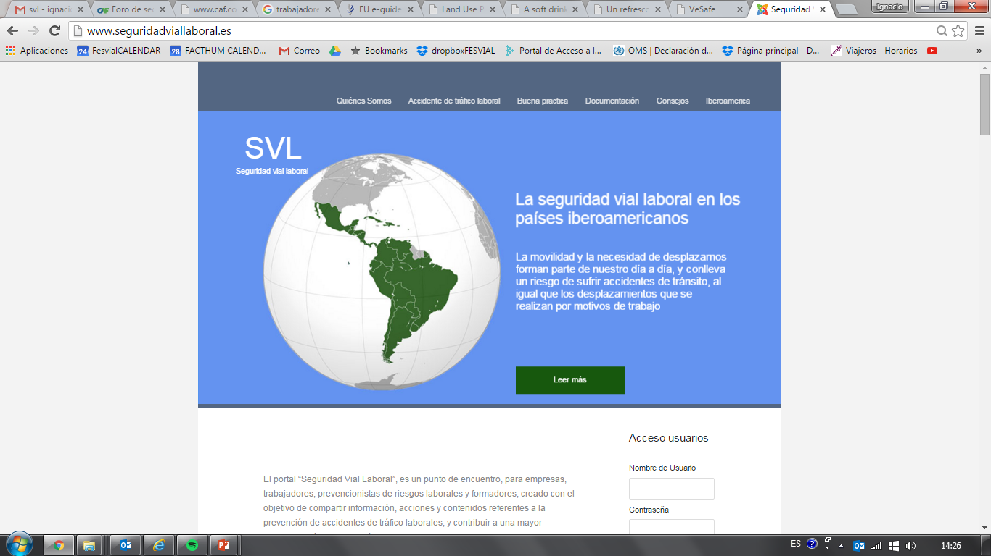
www.seguridadviallaboral.es
Web promovida por la DGT y el INSHT. Administrada por FESVIAL.
Punto de encuentro para empresas, trabajadores, prevencionistas de riesgos laborales y formadores.
Objetivo: Compartir información, acciones y contenidos referentes a la prevención de accidentes de tráfico laborales.

Slide 45


PROYECTO
VeSafe
www.fesvial.es
CONSORTIUM VeSafe
http://osha-vesafe.mainstrat.com/

Slide 46






VeSafe Project Consortium (2012-14)
Notes:
The E-guide has been developed in the VeSafe (= Vehicle safety) project in 2012-2014.
These were the consortium partners from:
The Netherlands
Germany
Sweden
Norway
Spain

Slide 47
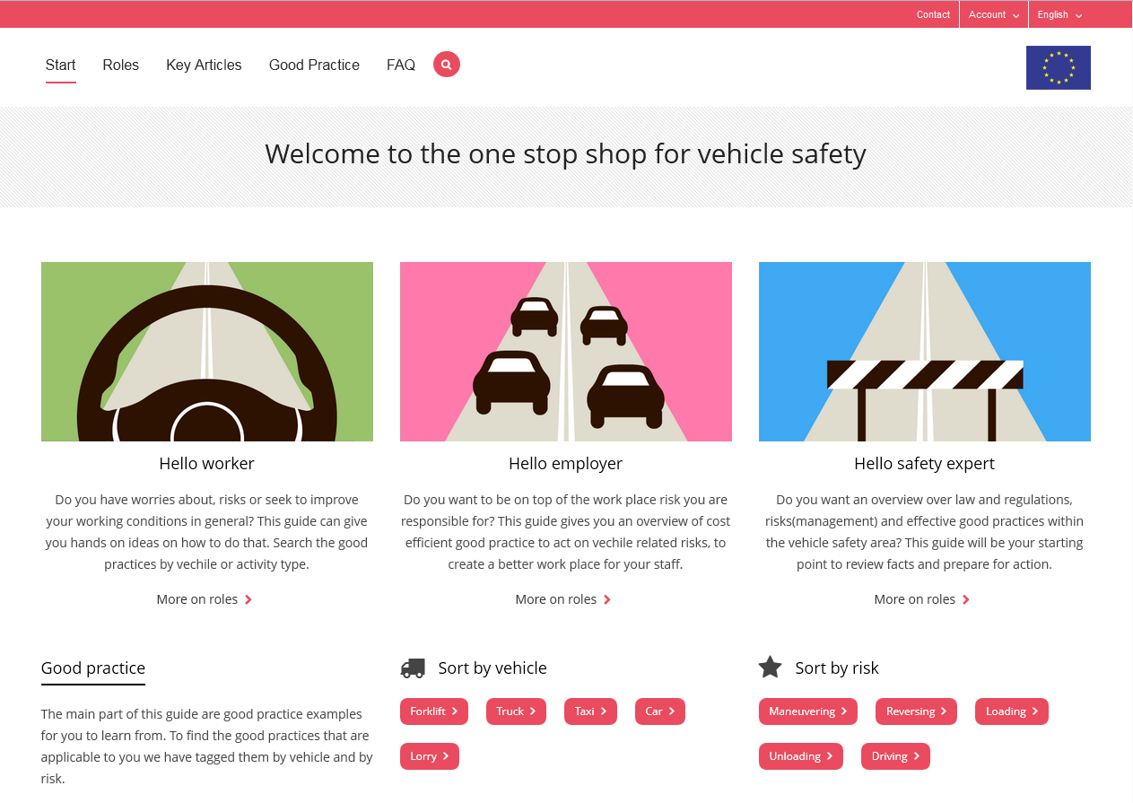
PLATAFORMA WEB
CONSORTIUM VeSafe

Slide 48
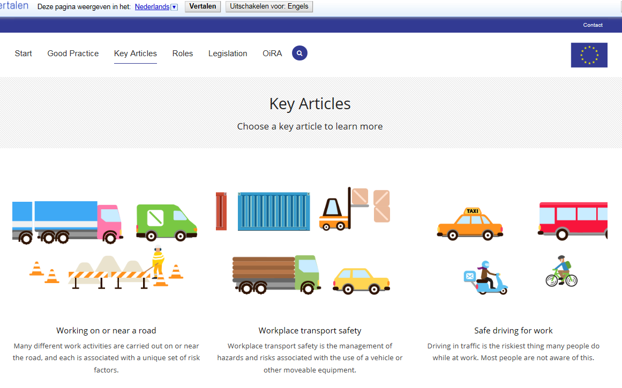
Key articles: 3 domains of interest
1st domain: working on or near a road

Slide 49
PROYECTO DISEV
METODOLOGÍA DEL PROYECTO
  1.- Selección de empresas de diferentes sectores que lleven trabajando más de dos años en temas de prevención de la accidentalidad vial laboral.
  2.- Creación de una comisión de trabajo. Comisión DISEV.
  3.- Tareas a realizar:
  Definición de buenas practicas
  Armonización de terminología relacionada con la accidentalidad vial laboral
  Definición de indicadores
  Establecer y determinar unos indicadores generales y otros específicos
  Selección de acciones medidas a empresas.
  Cálculo de costes asociados a la accidentalidad
  Costes para la empresa
  Costes para la sociedad.
  Desarrollar directrices ejemplarizantes
Fesvial
PESI
Empresas

Slide 50
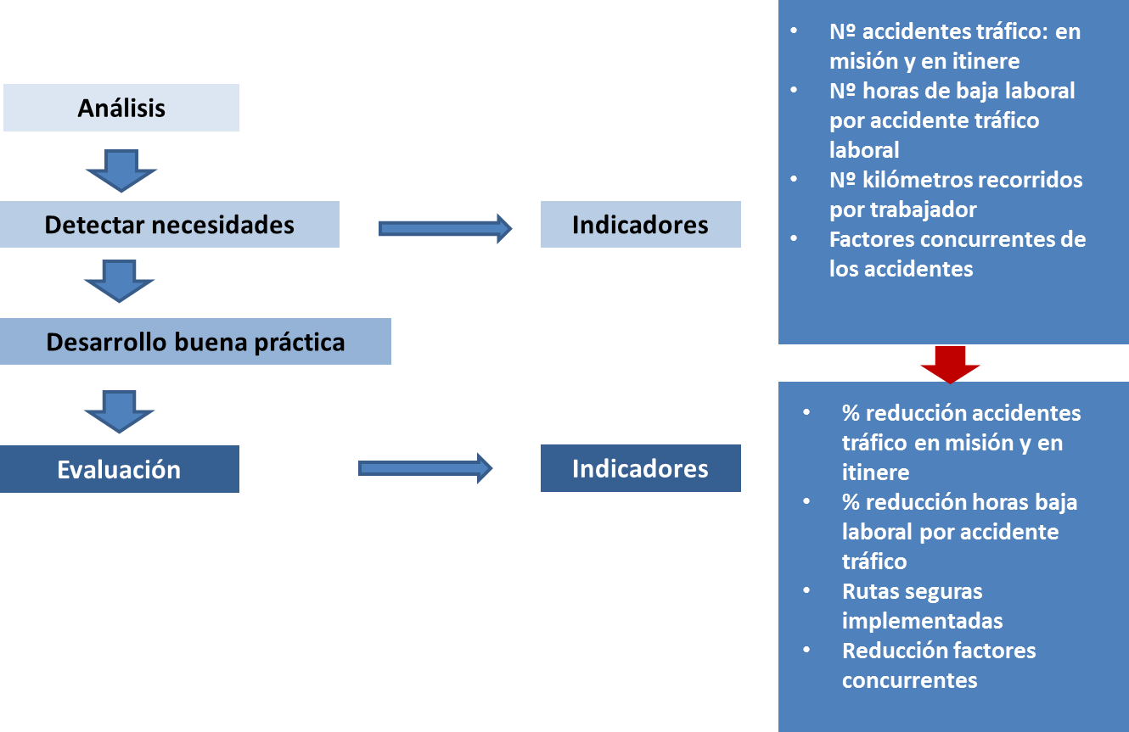
Ejemplo desarrollo de una buena práctica en seguridad vial laboral

Slide 51
Conclusiones
Hay que continuar trabajando desde diferentes enfoques si queremos continuar reduciendo la siniestralidad vial y así cumplir los objetivos del decenio.
La seguridad vial debe acompañar a las personas a lo largo de su ciclo vital.
El contexto laboral es un buen escenario para continuar trabajando con los sujetos a en “long live learning”.
El costo del accidente de tráfico hay que añadirle los costes laborales de la empresa.
Actualmente existen herramientas para poder llevarlo a cabo.
Nuestro trabajo afecta directamente a nuestra vida y condiciona nuestra forma de movernos.

Slide 52

José Ignacio Lijarcio Cárcel, Director de Proyectos de FESVIAL - Fundación Española para la Seguridad Vial
www.fesvial.es

